Slide 1
EKONOMIČNOST

Slide 2
označava ekonomski princip poslovanja preduzeća koji obezbeđuje maksimalni učinak, uz minimalno trošenje svih potrebnih materijalnih i ljudskih komponenata.
cilj ostvarenje proizvodnje proizvoda/prometa – usluga uz što niže troškove.
Od nivoa ekonomičnosti zavisi i veličina dohotka i ličnih primanja radnika.

Slide 3
Značaj ekonomičnosti ogleda se i u težnji za SMANJENJU TROŠKOVA POSLOVANJA PREDUZEĆA. Na taj način
SMANJUJE SE CENA KOŠTANJA PROIZVODA/USLUGA
POVEĆAVA SE NIVO KONKURENTNOSTI NA TRŽIŠTU
Ekonomičnost predstavlja jedan od širih instrumenata kontrole ekonomske uspešnosti poslovanja preduzeća, jer odražava odnos preduzeća prema ukupnim ostvarenim troškovima.
Faktori na dinamiku ekonomičnosti: prirodni, društveni, tehničko-tehnološki i organizacioni

Slide 4
Povećanje ekonomičnosti u širem smislu označava i povećanje bogatstva društva.
Ekonomičnost se izražava kao odnos ostvarenih REZULTATA I TROŠENJA u procesu poslovanja.
Ekonomičnost se može meriti naturalno i vrednosno.
Naturalno iskazivanje ekonomičnosti je odnos između količine proizvoda i ukupnih elementa proizvodnje.
Vrednosno iskazana ekonomičnost je odnos između proizvedene vrednosti i troškova.

Slide 5
Opšti obrazac ekonomičnosti - izražava odnos između ostvarenih učinaka i za njih utrošenih elemenata,na sledeći način:
E=Q:(M+S+R)
M = materijal, S = sredstva, R = rad

Slide 6
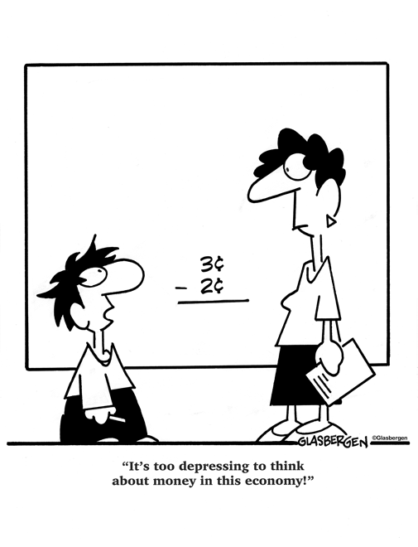
Naturalno utvrđivanje ekonomičnosti uzima za osnovu fizički obim proizvodnje i njen odnos prema fizičkim utrošcima predmeta rada, sredstava za rad i radne snage.
Vrednosno iskazivanje ekonomičnosti svodi se na odnos vrednosti ostvarene proizvodnje, odnosno učinaka preduzeća i troškova svih elemenata proizvodnje.

Slide 7
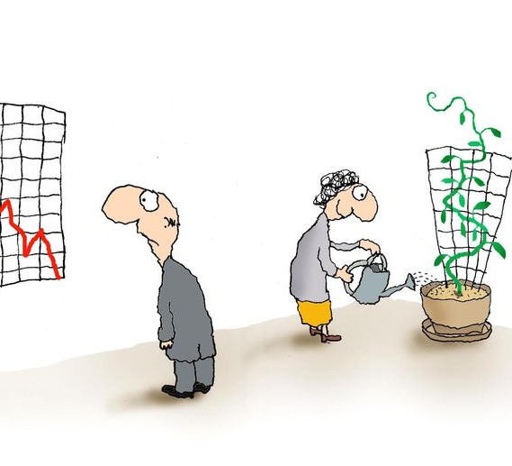
Ekonomičnost nam pokazuje u kojoj meri se postižu poslovni ciljevi i u kojoj meri se štede potrebni resursi.
Ekonomičnost izražava stepen efikasnosti trošenja u preduzeću kroz zahtev da se utrošenim sredstvima ostvari što veći radni učinak.
Suština ekonomičnosti je u štednji i ekonomisanju elemenata proizvodnje preduzeća.

Slide 8
Povećanje ekonomičnosti se može postići:
povećanjem količine učinaka uz nepromenjene troškove,
ostvarenjem većih prodajnih cena proizvoda i usluga,
smanjenjem količine elemenata radnog procesa i
nižim nabavnim cenama elemenata radnog procesa.

Slide 9
Faktori ekonomičnosti
Na sve elemente ekonomičnosti deluju brojni faktori, ponekad sa različitim i suprotnim dejstvom.
To su faktori koji deluju na rezultat, sredstva za rad, predmete rada i radnu snagu.
Faktori koji deluju na produktivnost su istovremeno i faktori ekonomičnosti. Oni su i brojniji, jer je i ekonomičnost širi princip od produktivnosti.

Slide 10
Faktore ekonomičnosti sa stanovišta njene uslovljenosti i dinamike čine:
prirodni,
društveni,
tehničko – tehnološki i
organizacioni.
PRIRODNI FAKTORI– u mnogim preduzećima prirodni uslovi deluju na veličinu utrošaka i troškova.
Izraziti primeri za to su u rudarstvu, poljoprivredi, šumarstvu, prehrambenoj industriji, i drugim delatnostima.

Slide 11
DRUŠTVENI FAKTORI– Ovi faktori deluju preko mera ekonomske politike, politike cena, carina i slično, koje se javljaju kao objektivan faktor sa stanovišta troškova preduzeća.
Država zakonskim i drugim propisima, formira ukupni pravni i ekonomski ambijent i uslove privređivanja. Direktni uticaj ovih mera države na cenu koštanja preduzeća a time i ekonomičnost ogleda se preko poreza, taksa, carina i dr.
TEHNIČKO TEHNOLOŠKI FAKTORI - ovi faktori deluju kao objektivni faktori na troškove, a time i ekonomičnost. Oni se nalaze u samom preduzeću, predstavljaju uslove proizvodnje i deluju u procesima proizvodnje.

Slide 12
ORGANIZACIONI FAKTORI – celokupna organizacija preduzeća u datom vremenu i uslovima – uslovljava funkcionisanje preduzeća i deluje na ekonomičnost preko svih faktora preduzeća: materijala, sredstava za rad i radne snage.
Mere koje preduzeće preduzima odnose se na uštede u trošenju svih faktora, veću motivisanost za rad, potpunije korišćenje naučnih dostignuća, kao i organizacione mere adaptacije na promene u prirodnom i ekonomskom okruženju.

Slide 13
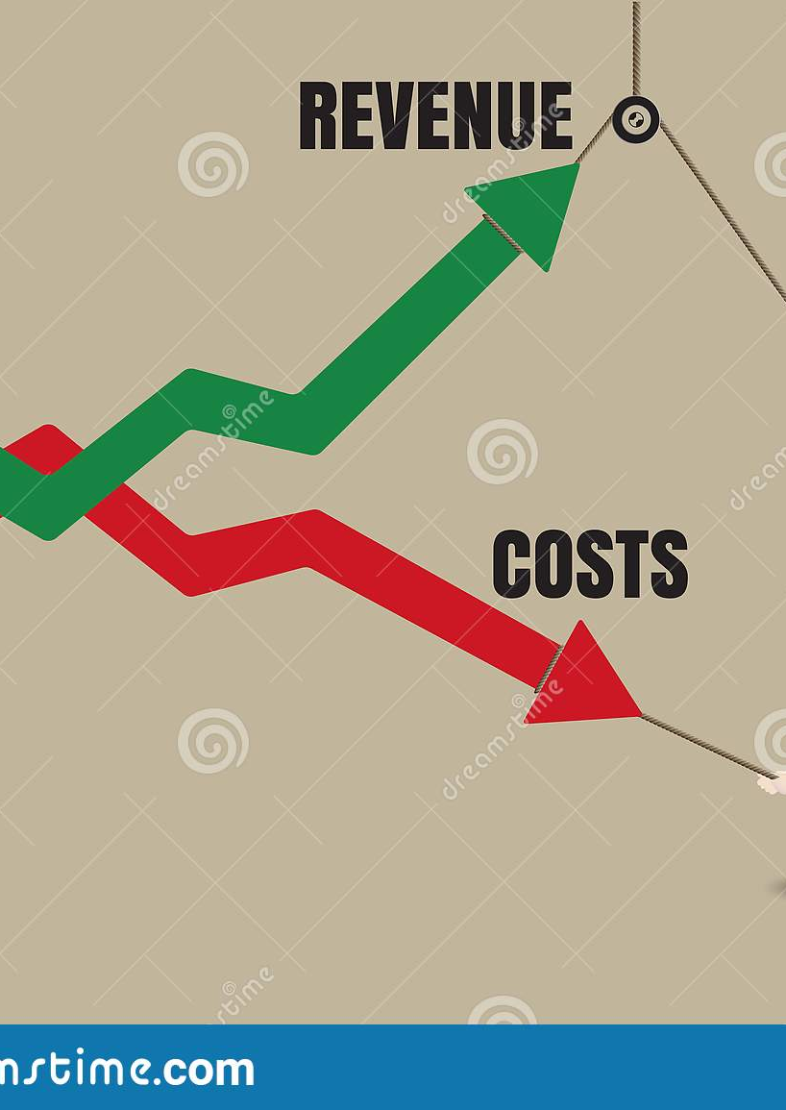
Ekonomičnost trošenja zavisi od
trošenja elemenata proizvodnje,
tehnički uslovljenih trošenja elemenata proizvodnje,
cena sredstava za proizvodnju i zarada radnika,
organizaciono uslovljenih trošenja elemenata proizvodnje i
organizaciono uslovljenih cena sredstava za proizvodnju i zarada radnika.

Slide 14
TEME ZA PRISTUPNI RAD
Ekonomičnost – kroz primer
Ekonomičnost značaj
Naturalno utvrđivanje ekonomičnosti
Vrednosno iskazivanje ekonomičnosti
Prirodni faktori koji utiču na E

Slide 15
PITANJA ZA KOLOKVIJUM I ISPIT
Šta je ekonomičnost?
Značaj E, objasniti.
Faktori koji utiču na E?
Izražavajje E?
Obrazac E?
Šta pokazuje E?
Faktori koji utiču na povećanje E?
Prirodni faktori objasniti.
Društveni faktori objasniti.
Tehničko tehnološki objasniti.
Organizacioni faktori uticaja na E?
Od čega zavisi ekonomsko trošenje?

